Slide 1
Hakikat Kawasan TP
Mata Kuliah:
Pengantar teknologi pendidikaN

Slide 2
Makna dan fungsi kawasan TP
Realisasi dari definisi bidang TP
Memberikan rumusan praktik yang dapat dilakukan oleh pratktisi
Sebagai panduan para praktisi dan tenaga ahli dalam bidang TP
Memberi penjelasan bagi profesional dan praktisi tentang batasan perilaku dan ruang lingkup pekerjaan dan layanan

Slide 3
Kawasan aect 1977 (Teknologi pendidikan)
Fungsi manajemen pendidikan
Manajemen organisasi
Manajemen personil
Fungsi pengembangan pendidikan
Riset
Teori
Desain
Produksi
Evaluasi
Seleksi
Logistik
Pemanfaatan
penyebarluasan
Sumber-sumber belajar
Pesan
Orang
Bahan
Alat
Teknik
Lingkungan
Peserta didik

Slide 4
Kawasan aect 1977 (Teknologi pembelajaran)
Fungsi manajemen pembelajaran
Manajemen organisasi
Manajemen personil
Fungsi pengembangan pembelajaran
Riset
Teori
Desain
Produksi
Evaluasi
Seleksi
Logistik
Pemanfaatan
penyebarluasan
Komponen sistem pembelajaran
Pesan
Orang
Bahan
Alat
Teknik
Lingkungan
Peserta didik

Slide 5
Kawasan aect 1994
Teori Praktik
Pengembangan Teknologi cetak Teknologi Audiovisual Teknologi berbasis komputer Teknologi terpadu
Pengelolaan
Manajemen proyek
Manajemen sumber
Manajemen sistem pembelajaran
Manajemen informasi
Penilaian Analisis masalah
Pengukuran acuan patokan Evaluasi formatif Evaluasi Sumatif
Desain Desain sistem pembelajaran Desainpesan Strategi pembelajaran Karakteristik pembelajar
Pemanfaatan
Pemanfaatan media Difusi inovasi
Implementasi dan institusionalisasi
Kebijakan dan regulasi

Slide 6
Kawasan Desain
Proses untuk menentukan kondisi belajar, meliputi desain sistem pembelajaran, desain pesan, strategi pembelajaran, karakteristik peserta didik, dan lain-lain.

Slide 7
Lanjutan …
Desain sistem pembelajaran | Prosedur yang terorganisasi dan sistematis untuk penganalisian, perancangan, pengembangan, pelaksanaan, atau aplikasi, dan penilaian
Desain pesan | Perencanaan untuk merekayasa bentuk fisik dari pesan agar terjadi komunikasi antara pengirim dan penerima pesan dengan memperhatikan prinsip perhatian, persepsi, dan daya tangkap
Strategi pembelajaran | Spesifikasi untuk menyeleksi serta mengurutkan peristiwa belajar atau kegiatan pembelajaran dalam suatu mata pelajaran
Karakteristik peserta didik | Aspek keadaan sosio-psiko-fisik peserta didik yang mempengaruhi efektifitas proses belajarnya

Slide 8
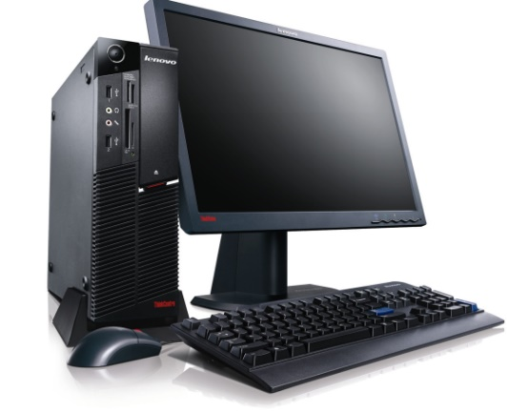
Kawasan Pengembangan
Proses penerjemahan spesifikasi desain ke dalam bentuk fisik yang mencakup variasi teknologi

Slide 9
Lanjutan …
Teknologi cetak | Cara untuk memproduksi atau menyampaikan bahan seperti buku-buku dan bahan visual statis melalui proses percetakan mekanis atau fotografi
Teknologi audiovisual | Cara memproduksi dan menyampaikan bahan dengan menggunakan peralatan mekanis dan elektronis untuk menyajikan pesan audio dan visual
Teknologi berbasis komputer | Cara memproduksi dan menyampaikan bahan dengan menggunakan perangkat yang bersumber dari mikroprosesor
Teknologi terpadu | Cara untuk memproduksi dan menyampaikan bahan dengan memadukan beberapa jenis media yang dikendalikan oleh komputer

Slide 10
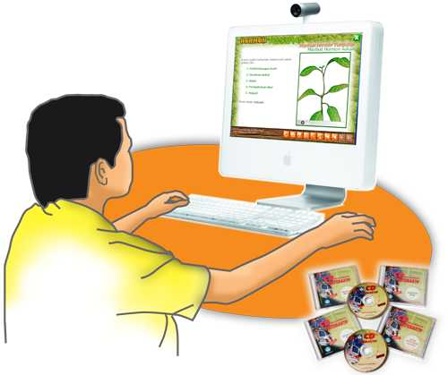
Kawasan Pemanfaatan
Aktifitas menggunakan proses dan sumber untuk belajar

Slide 11
Lanjutan …
Pemanfaatan media | Penggunaan yang sistematis dari sumber untuk belajar
Difusi inovasi | Proses mengkomunikasikan inovasi melalui strategi yang terencana dengan tujuan untuk di adopsi
Implementasi dan pelembagaan | Penggunaan inovasi bahan dan strategi pembelajaran secara rutin dalam keadaan yang sesungguhnya dan dilestarikan dalam struktur atau budaya organisasi
Kebijakan dan regulasi | Aturan dan tindakan nyata dari pengguna atau dari pembuat keputusan untuk menerima inovasi teknologi pendidikan

Slide 12
Kawasan Pengelolaan
Pengelolaan teknologi pendidikan melalui perencanaan, pengorganisasian, pengkoordinasian, dan supervisi

Slide 13
Lanjutan …
Manajemen proyek | Meliputi perencanaan, monitoring, dan pengendalian proyek desain dan pengembangan
Manajemen sumber | Mencakup perencanaan, pemantauan, dan pengendalian sistem pendukung dan pelayanan sumber
Manajemen sistem penyampaian | Meliputi perencanaan, pemantauan, dan pengendalian cara distribusi bahan pembelajaran. Merupakan gabungan antara medium dan cara yang digunakan dalam menyajikan informasi pembelajaran kepada peserta didik.
Manajemen informasi | Meliputi perencanaan, pemantauan, dan pengendalian cara penyimpanan, pengiriman/pemroresan informasi dalam rangkan menyediakan sumber belajar

Slide 14
Kawasan evaluasi
Proses penentuan memadai atau tidaknya pembelajaran dan belajar meliputi analisis masalah, pengukuran acuan patokan, evaluasi formatif dan sumatif

Slide 15
Lanjutan …
Analisis masalah | Mencakup cara penentuan sifat dan parameter masalah dengan menggunakan strategi pengumpulan informasi dan pengambilan keputusan
Pengukuran acuan patokan | Meliputi teknik-teknik untuk menentukan kemampuan pembelajar menguasai materi yang telah ditentukan sebelumnya
Evaluasi formatif | Berkaitan dengan pengumpulan informasi yang dilaksanakan pada tahap pengembangan dalam rangka perbaikan produk
Evaluasi sumatif | Berkaitan dengan pengumpulan informasi tentang kecukupan untuk pengambilan keputusan dalam hal pemanfaatan

Slide 16
Kawasan AECT 2004
Creating
Managing
Processes+ Resources
Study
Using
Practice
Facilitating Learning + Improving Performance

Slide 17
Kawasan TP menurut Reiser dan Dempsey
Konteks teknologi pembelajaran
Menemukan pemecahan masalah atau menentukan teknik peningkatan kinerja sesuai dengan kebutuhan dan situasi kerja
Konteks desain pembelajaran
Desain pembelajaran mengatur alur berpikir seorang teknolog pendidikan dalam memecahkan masalah peningkatan kinerja

Slide 18
Kawasan TP menurut davies
Pendekatan perangkat keras
Pendekatan perangkat lunak
Perpaduan

Slide 19
Terima Kasih

Slide 20
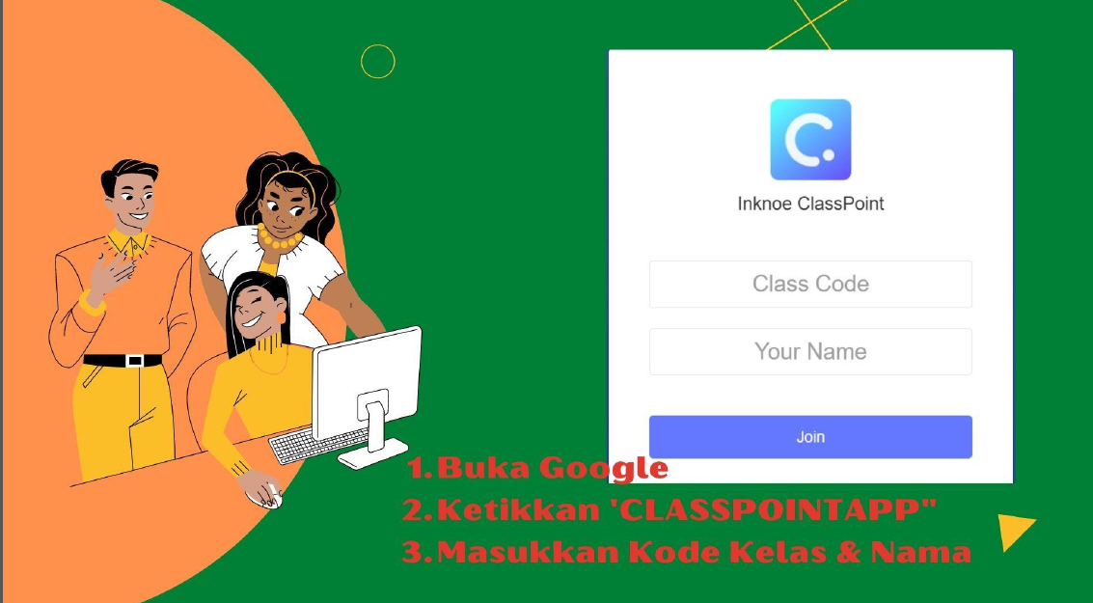

Slide 21
Kelas : Ferdina, M.Pd

Slide 22
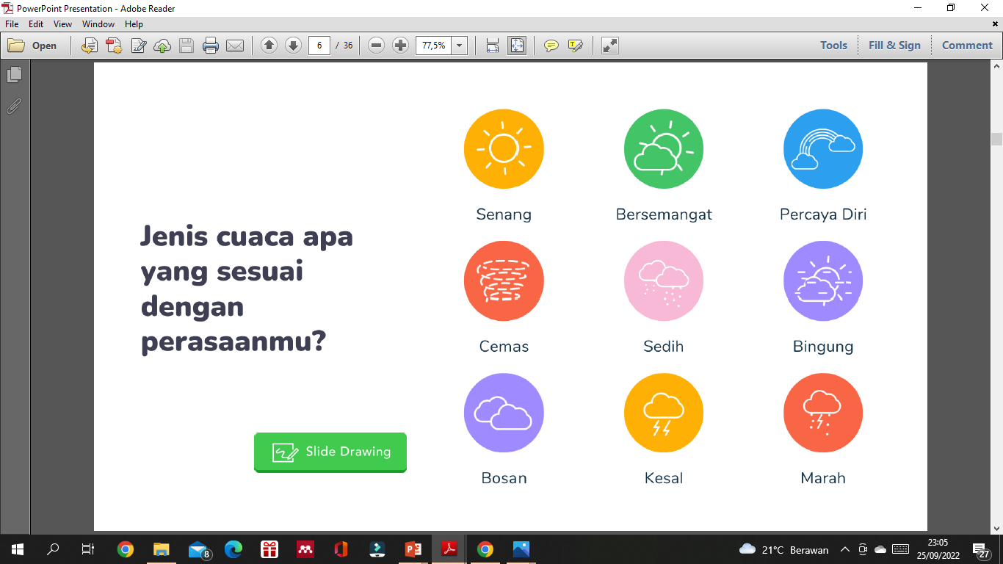

Slide 23
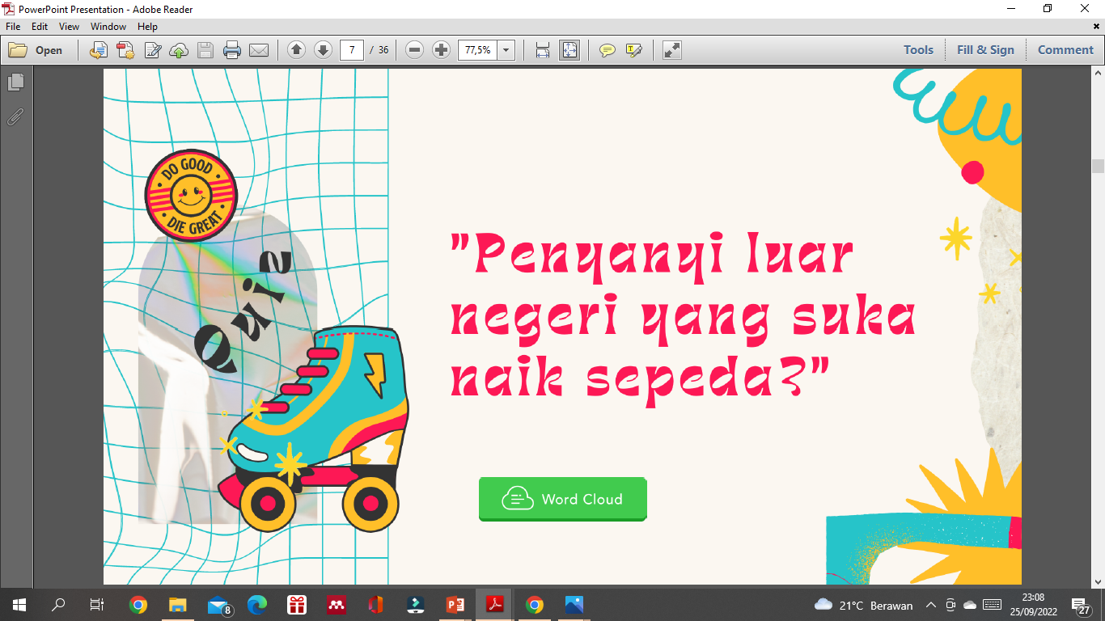

Slide 24
Kuis teknologi pendidikan
1. Teori dan praktek desain, pengembangan, pemanfaatan, manajemen, dan evaluasi proses dan sumber-sumber untuk belajar merupakan definisi teknologi pembelajaran menurut AECT pada tahun … .
1963
1977
1994
2004

Slide 25
Kuis teknologi pendidikan
2. Perbedaan antara istilah teknologi pembelajaran dan teknologi pendidikan yaitu … .
Teknologi pembelajaran mencakup proses pembelajaran terkontrol
Teknologi pembelajaran bagian dari teknologi pendidikan
Istilah teknologi pendidikan bukan hanya mencakup ruang kelas
A, B, dan C Benar

Slide 26
Kuis teknologi pendidikan
3. Berikut ini yang bukan termasuk kawasan TP tahun 1994 yaitu … .
Evaluasi
Administrasi
Pemanfaatan
Pengembangan

